Slide 1
Project 2 最短路问题
运筹学课程作业

Slide 2
Project 2最短路的Dijkstra算法
(2分)：不要直接用PriorityQueue ，可以使用heapq间接实现。
判断图是否连通，是否有负权重边。(2分).
实验报告6分
使用一些工具，随机生产连通图，例如python使用networkx，可以生成ER图
测试算法时间与图中节点的数量关系。
对比线性规划建模，使用任一种求解器求解（3分），对比两种方法的速度。
推荐使用COPT: https://www.shanshu.ai/copt
若与自己实现的Project1对比也可。图片需要清晰可见。

Slide 3
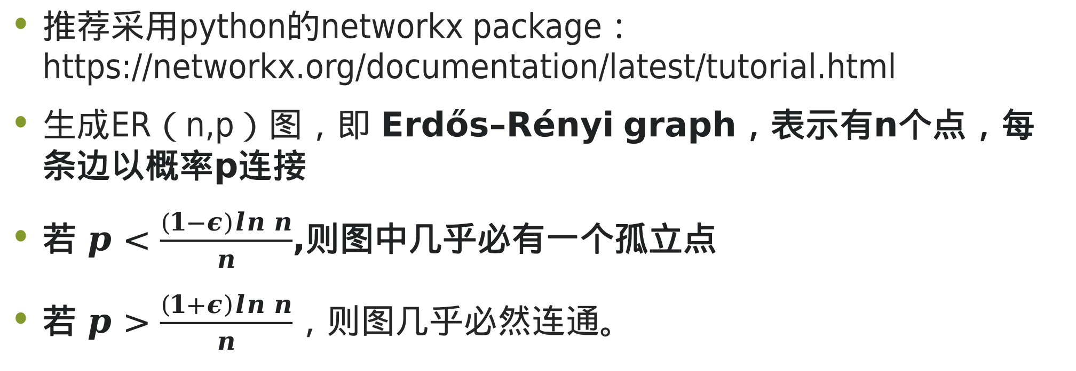
生成随机连通图
推荐采用python的networkx package： https://networkx.org/documentation/latest/tutorial.html
生成ER（n,p）图，即 Erdős–Rényi graph，表示有n个点，每条边以概率p连接
若 $p<\frac{\left(1−ε\right)ln n}{n}$,则图中几乎必有一个孤立点
若 $p>\frac{\left(1+ε\right)ln n}{n}$，则图几乎必然连通。

Slide 4
生成随机连通图
先生成随机的连通图
再对连接的边随机生产距离

Slide 5
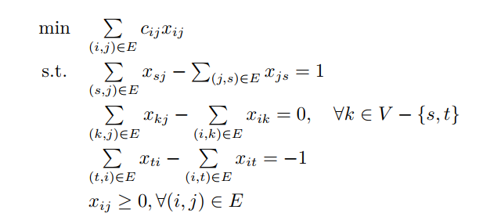
与LP建模对比求解效率
可以直接使用已有求解器，例如Gurobi、CVX等，与Dijkstra算法比较求解效率。

